Slide 1
팀프로젝트1
7조 (방구석낭만)
2021 / 10 / 25
+
팀프로젝트1
7조 상세설계 발표
칵테일 정보 공유 커뮤니티 Cock’Fit
01
Notes:
안녕하십니까 칵테일 레시피 제공 어플리케이션 제작 프로젝트의 상세설계 발표를 맡게된 방구석낭만팀의 위진영입니다

Slide 2



프로젝트 개요
+
프로젝트 목적
세계 각국의 다양한 칵테일
레시피를 제공합니다.
나만의 칵테일 레시피를
만들 수 있도록 합니다.
커뮤니티를 통해 나만의 레시피를
다른 사람들과 공유하고
의견을 나눌 수 있도록 합니다.
02
01 프로젝트 개요
Notes:
상세설계 보고 전에 먼저 우리 프로젝트의 목적을 말씀드리고 시작하겠습니다 우리 프로젝트는 다양한 칵테일 레시피 제공, 나만의 레시피 제작, 커뮤니티를 통한 레시피 제작 서비스를 제공하는 어플리케이션을 만드는 것으로 프로젝트 목적을 세웠고 현재 개발중에 있습니다

Slide 3
+
설계 결정에 대한 진행상황
01
문제해결에 적용된 이론
02
SW를 이용한 설계/해석
03
목차
Notes:
설계결정에 대한 진행상황에 대해 문제해결에 적용된 이론과, sw를 이용한 설계/해석 부분으로 나눠 설명해드리겠습니다

Slide 4
+
01
문제해결에 적용된 이론
04
02 아이디어
Notes:
첫번째 문제해결에 적용된 이론입니다

Slide 5
탐색 알고리즘 선정
+
 | 장점 | 단점
순차탐색 | ⦁가장 기초적인 알고리즘 ⦁이해 및 구현에 용이 (contains) | ⦁데이터양에 비례하여 속도가 증가함
이진탐색 | ⦁순차 탐색 기법보다 빠르다 | ⦁사전에 미리 정렬이 되어 있어야한다 ⦁다양한 사용자 정의 자료형에 적용이 비교적 힘들다
해싱 | ⦁탐색 속도가 Θ(1)로 가장 빠르다 ⦁자바의 HashMap을 활용하여 빠르게 구현 가능하다. | ⦁메모리가 많이 필요할 수 있다. ⦁키 중복을 고려하여 설계하여야 한다.
순차탐색
리스트 처음부터 끝까지 탐색
FIFO방식
Contains( ) 등 메서드로 구현
2. 이진탐색
정렬된 리스트 이분화 후 탐색
3. 해싱
문자열을 해싱키로 변환 후 탐색
자바의 HashMap을 이용해 구현
<탐색 알고리즘 장단점 표>
05
01 기능
Notes:
저희는 프로그램 내에서 문제해결에 쓰일 탐색 알고리즘을 선정하기 위해 여러 알고리즘들을 조사하였고 이 중 가장 높은 평가를 받았던 알고리즘 세개 중 저희 프로그램에 가장 적합한 알고리즘 하나를 선정하기로 했습니다
먼저 선택된 세가지 알고리즘 각각의 장점과 단점들을 표로 정리했습니다

Slide 6
탐색 알고리즘 선정
+
아이디어 기준 | 순차 탐색 | 이진탐색 | 해싱
속도 | - | S | +
구현 가능성 | + | S | S
크기 | + | - | S
범용성 | + | - | S
속도
탐색의 속도가 다른 자료구조에 비해 빠른가?
2. 구현 가능성
한정된 시간 안에 구현이 가능한가?
3. 크기
코드의 크기가 얼마나 작은가?
4. 범용성
얼마나 많은 경우에 사용 가능한가?
<탐색 알고리즘 선정 표>
06
01 기능
Notes:
장단점을 토대로 퓨 방법을 이용해 4가지 기준으로 탐색 알고리즘들을 다시 평가했습니다
해싱 알고리즘이 속도면에서 가장 좋은 점수를 받았고 나머지 기준에서도 우수한 점수를 받았습니다
순차 알고리즘은 속도면에선 가장 안좋은 점수를 받았지만 구현 가능성과 범용성에선 큰 점수를 받아 먼저 셋 중 두 알고리즘을 선정했습니다
최종적으로 가중순위 비교법을 이용해 한가지 알고리즘만 선정하려 했었으나 두 알고리즘이 적합한 용도가 다르고 저희 프로그램에서는 두 알고리즘이 모두 쓰일 필요가 있다고 판단되어 두 알고리즘 모두 문제해결에 적용하기로 하였습니다

Slide 7
정렬 알고리즘 선정
+
 | 장점 | 단점
기수 정렬 | •O(n+k)이라는 시간복잡도를 가짐 | •메모리가 가장 많이 필요함 •데이터 타입이 일정해야 함 •구현 난이도가 매우 높음
퀵 정렬 | •Θ(n log(n))의 평균 시간복잡도를 가짐 | • 최악의 경우 O(n^2)의 시간복잡도를 가짐 •직접 구현하여야 함
자바 라이브러리 Arrays.sort() (듀얼피봇 퀵 정렬) | •사용 난이도가 매우 간단 •Comparator를 이용한 정렬 가능 •다양한 자료형 적용 가능 •퀵 정렬에 비해 성능 및 안정성 개선 | •Array만 정렬 가능 • 최악의 경우 O(n^2)의 시간복잡도를 가짐
자바 라이브러리 Collections.sort() (Tim 정렬) | • 사용 난이도가 매우 간단 •Comparator를 이용한 정렬 가능 •ArrayList 등 다양한 자료구조 및 자료형에 적용 가능 • O(n log(n))의 시간복잡도를 가짐 | •배열은 정렬 불가 •메모리가 많이 필요함
<정렬 알고리즘 장단점 표>
07
01 기능
Notes:
다음은 정렬 알고리즘 선정과정 입니다 탐색 알고리즘 선정과정과 같은 방법으로 정렬 알고리즘 중 기수정렬, 퀵정렬, 듀얼피봇 퀵 정렬, tim정렬의 4가지 알고리즘을 선정하였습니다
선택된 네가지 알고리즘 각각의 장점과 단점들을 표로 정리했습니다

Slide 8
정렬 알고리즘 선정
+
정렬 기준 | 기수 정렬 | 퀵 정렬 | Arrays.sort() | Collections.sort()
속도 | + | - | S | S
구현 가능성 | - | S | + | +
크기 | - | S | + | +
범용성 | - | S | S | +
속도
탐색의 속도가 다른 자료구조에 비해 빠른가?
2. 구현 가능성
한정된 시간 안에 구현이 가능한가?
3. 크기
코드의 크기가 얼마나 작은가?
4. 범용성
얼마나 많은 경우에 사용 가능한가?
<정렬 알고리즘 선정 표>
08
01 기능
Notes:
탐색 알고리즘 선정과정과 동일하게 퓨 방식을 적용해 4가지 정렬 알고리즘을 평가했습니다
특히 핸드폰 어플리케이션이라는 점과 6주의 짧은 개발기간을 고려해서 구현가능성과 속도를 중점적으로 평가했습니다 평가결과 컬렉션 소트 알고리즘이 가장 좋은 평가를 받아 선정되였습니다

Slide 9
탐색, 정렬 알고리즘 사용
+
구현 기능 | 탐색 알고리즘 사용 방법
커뮤니티 게시글 검색 | DB에서 불러온 게시글 목록을 ArrayList에 저장한 후 순차 탐색을 이용해 게시글을 검색할 수 있습니다.
즐겨찾기한 게시물 검색 | HashMap에 게시글번호-게시글객체 의 형식으로 저장한다면 빠른 속도로 즐겨찾기한 게시물을 탐색할 수 있습니다.
레시피 검색 자동완성 | 칵테일 레시피 목록창에서 검색 기능이 추가될 경우, 검색 키워드에 따른 자동완성 기능을 탐색 알고리즘을 통해 구현가능해 보입니다.
구현 기능 | 정렬 알고리즘 사용 방법
레시피 정렬 | ArrayList에 저장된 칵테일 레시피를 Collections.sort() 라이브러리와 Comparator를 사용하여 다양한 기준으로 정렬할 수 있습니다.
게시판 정렬 | 레시피와 마찬가지로, 인기순, 최신순 오름or내림차순 기준으로 정렬할 수 있습니다.
<탐색, 정렬 알고리즘 사용표>
09
01 기능
Notes:
저희 프로그램에서 탐색 알고리즘은 커뮤니티 게시글 검색, 즐겨찾기한 게시물 검색, 레시피 검색 자동완성 기능을 구현할때 사용되고 정렬 알고리즘은 레시피 정렬과 게시판 정렬할 때 사용됩니다 프로그램 특성 상 db와 연동되는 기능이 많아 가급적 기기에 부담이 가지않도록 정렬, 탐색 작업을 수행할 예정입니다

Slide 10
+
02
SW를 이용한 설계/해석
10
02 아이디어
Notes:
두번째 sw를 이용한 설계/해석 설명드리겠습니다

Slide 11
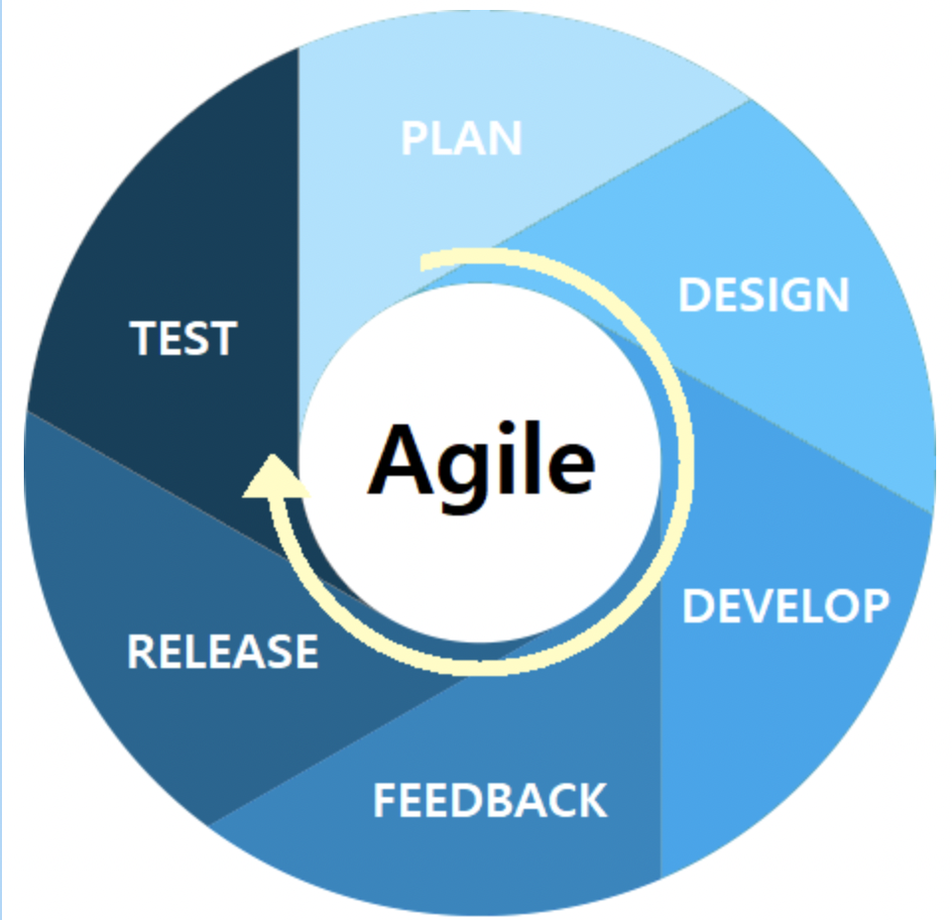
SW 개발 방법론 선정
+
why?
어려운 개발환경
How?
빠른 개발, 피드백
11
01 기능
Notes:
저희는 애자일 방법론을 프로젝트의 개발 방법으로 채택했습니다
현재 진행하는 프로젝트의 개발기간은 6주입니다 배우는 동시에 개발을 진행하기 때문에 시간이 부족한게 사실입니다
또한 프로그램 특성상 사용자의 의견이 최우선으로 적용되어야 하기때문에 빠른 개발과 사용자의 피드백을 우선으로 개발을 진행하는 애자일 방법론을 채택했습니다
따라서 여러분들에게 실질적인 개발단계들을 바로바로 보여드리면서 얻은 피드백으로 프로그램을 개선해 나가도록 하겠습니다

Slide 12
안드로이드 스튜디오를 이용한 UI 설계
+
프로그램 진행
12
01 기능
Notes:
지금 보여드리는 화면은 cockfit어플리케이션의 프로그램순서에 따라 fragment와 activit클래스간의 관계를 나타낸 전체 ui지도입니다 안드로이드 앱의 ui네트워크 구조 상 클래스 다이어그램보단 프로그램 진행 순서와 클래스간의 관계를 보여드리는게 더 이해하기 쉬우실거라고 판단하여 이렇게 ui지도를 작성해봤습니다
이 항목들은 현재까지 저희가 개발한 activity, fragment클래스 들입니다 각 클래스들은 모두 어플리케이션의 화면을 구성하고 있습니다 여기서 이쪽을 보시면 메인 액티비티 하위에 4개의 fragment클래스가 있는걸 보실 수 있습니다 프래그먼트 클래스는 activity로 구현한 화면의 일부를 구성하는 클래스입니다 이 4개의 프래그먼트는 메인 액티비티로 구현된 메인 화면을 구성하는 화면들이라고 생각하시면 될거같습니다 화살표들은 각 클래스간의 연관관계를 표현합니다 즉 화면간의 연관관계를 나타낸다고 말씀드릴 수 있습니다
자 그러면 지도에 표현된 진행순서와 클래스 간 연관관계를 중심으로 현재까지 개발한 실제 Ui들을 보여드리도록 하겠습니다

Slide 13
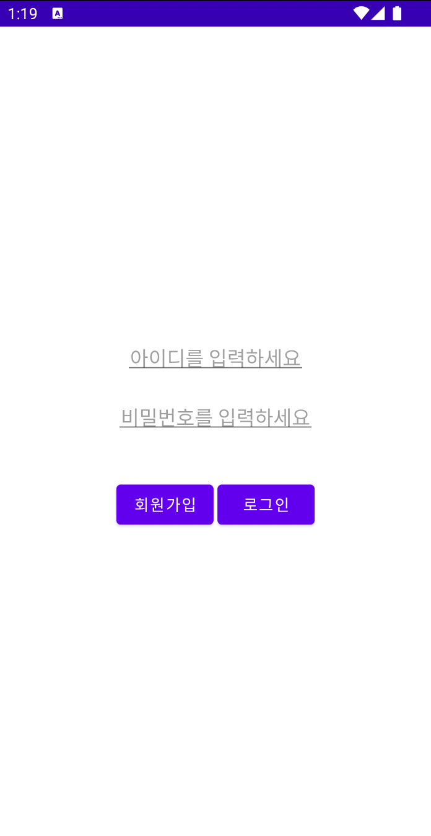
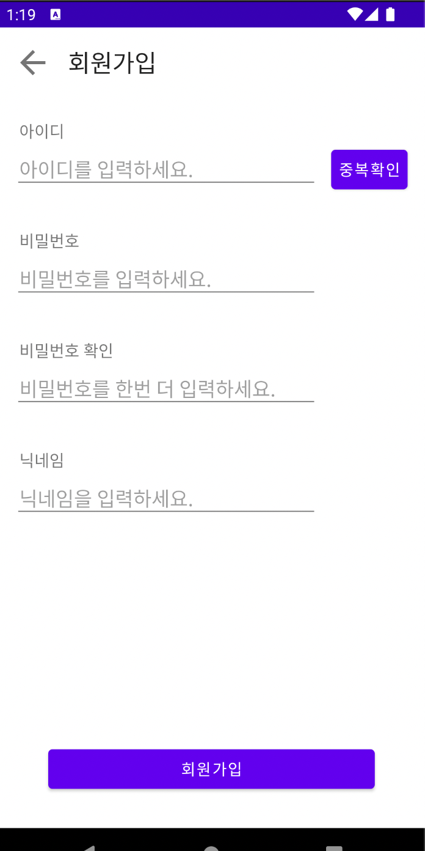

안드로이드 스튜디오를 이용한 UI 설계
+
로그인 화면
회원가입 화면
Login Activity 구현
Register Activity 구현
13
01 기능
Notes:
프로그램이 시작되면 가장 먼저 로그인 화면이 나옵니다 회원가입을 이미 했다면 로그인을 하면되고 회원가입을 하기위해 회원가입 버튼을 누르면 회원가입 화면이 나옵니다 이제 로그인 버튼을 누르고 메인화면으로 넘어가보겠습니다

Slide 14
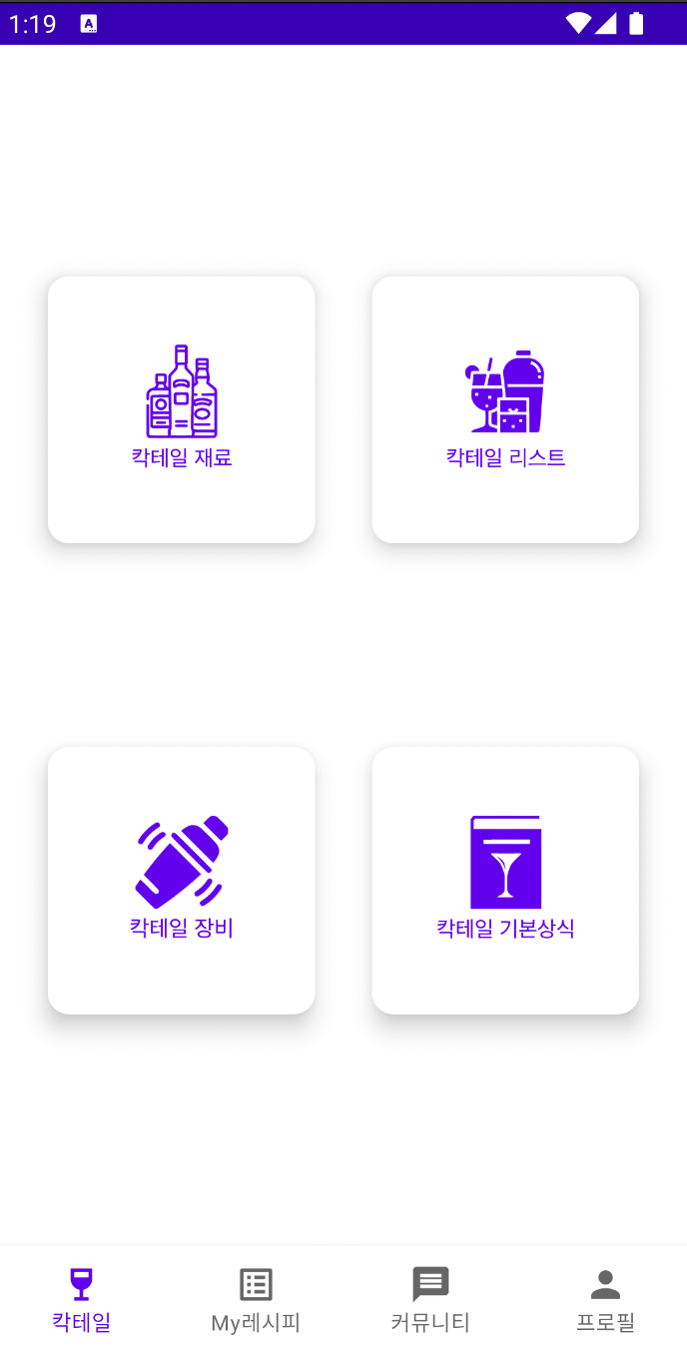
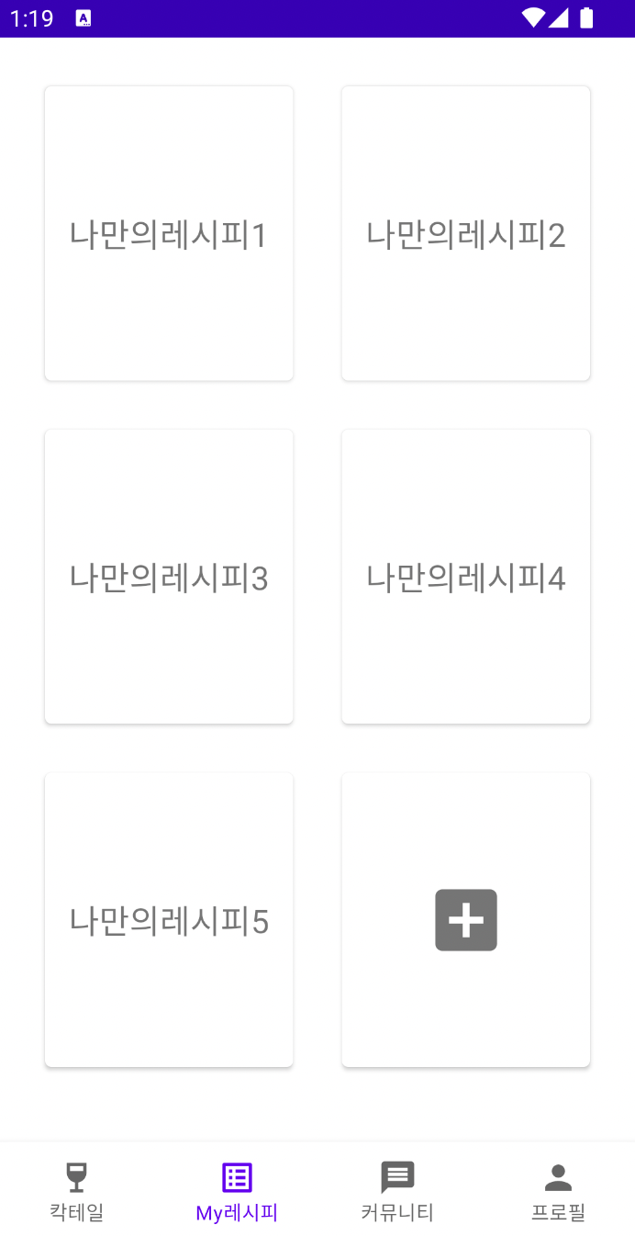
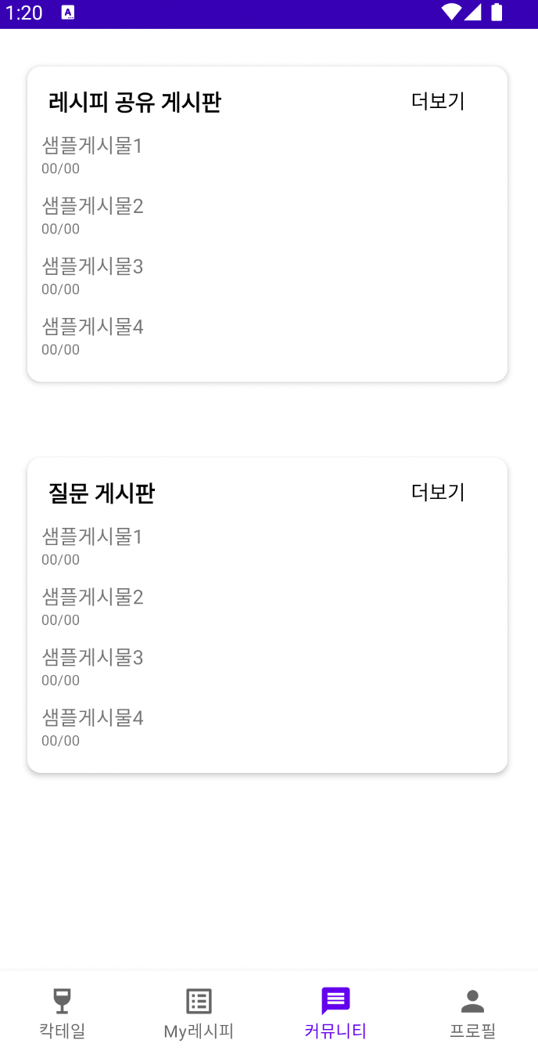
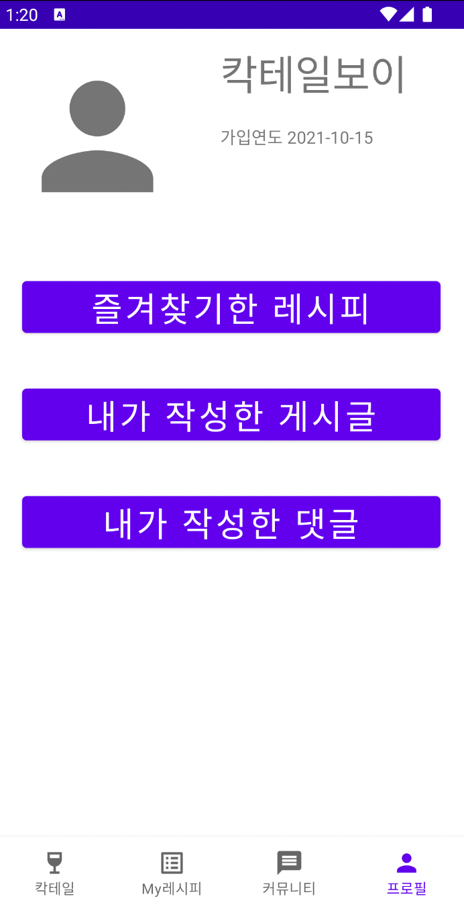

안드로이드 스튜디오를 이용한 UI 설계
+
메인.칵테일 화면
메인.마이 레시피 화면
메인.커뮤니티 화면
메인.프로필 화면
Cocktail Fragment구현
My Receipe Fragment구현
Coummunity Fragment구현
Profile Fragment구현
14
Main Activity구현
01 기능
Notes:
메인화면입니다 앞서 설명드렸다싶이 메인화면은 4개의 프래그먼트 화면으로로 구성되어있습니다 첫 진입시에는 메인.칵테일 화면을 보실 수 있습니다 하단의 네비게이션바에 버튼으로 각 프래그먼트 화면으로 이동할 수 있습니다
먼저 메인.칵테일 화면에서는 관리자가 제공하는 칵테일 관련 정보들을 탐색할 수 있습니다 그 다음 my레시피 버튼을 누르면 나오는 메인.마이레시피 화면입니다 사용자가 작성한 레시피 탐색과 레시피 작성을 할 수 있습니다 다음 메인.커뮤니티 화면입니다 유저들이 작성한 레시피와 자유질문들을 탐색 할 수있습니다 마지막으로 메인.프로필 화면입니다 사용자의 정보와 사용자가 즐겨찾기한 레시피, 작성한 게시물들을 탐색할 수 있습니다 먼저 메인.칵테일 화면과 관련된 화면들을 보여드리겠습니다

Slide 15
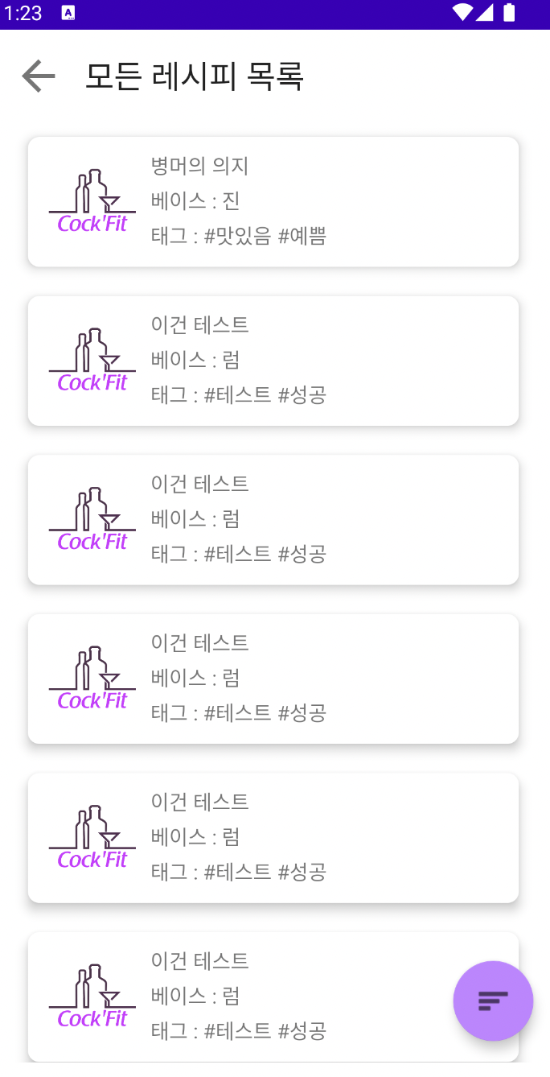
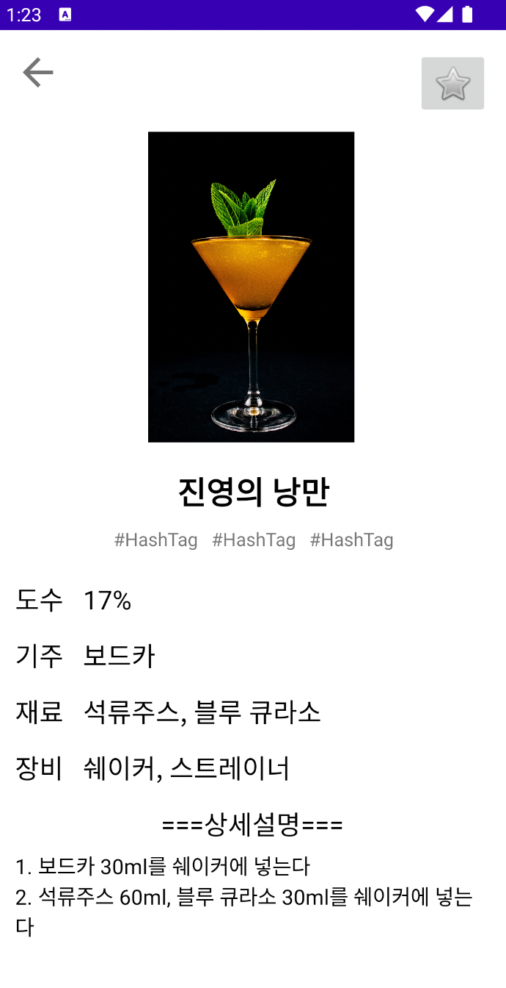

안드로이드 스튜디오를 이용한 UI 설계
+
모든 레시피 목록 화면
모든 레시피 – 칵테일 정보 화면
메인.칵테일 화면
List Activity 구현
Receipe Activity 구현
15
Cocktail Fragment 구현
01 기능
Notes:
여기 메인.칵테일 화면에서 보이는 칵테일 리스트 버튼을 누르면 오른쪽과 같은 관리자가 제공하는 모든 레시피 목록 화면이 나옵니다 여기서 리스트를 클릭하면 해당 레시피의 정보가 입력된 칵테일 정보화면이 나오게 됩니다 메인.칵테일 화면들의 나머지 버튼들의 기능은 info activity를 구현해 추후 개발할 예정입니다

Slide 16
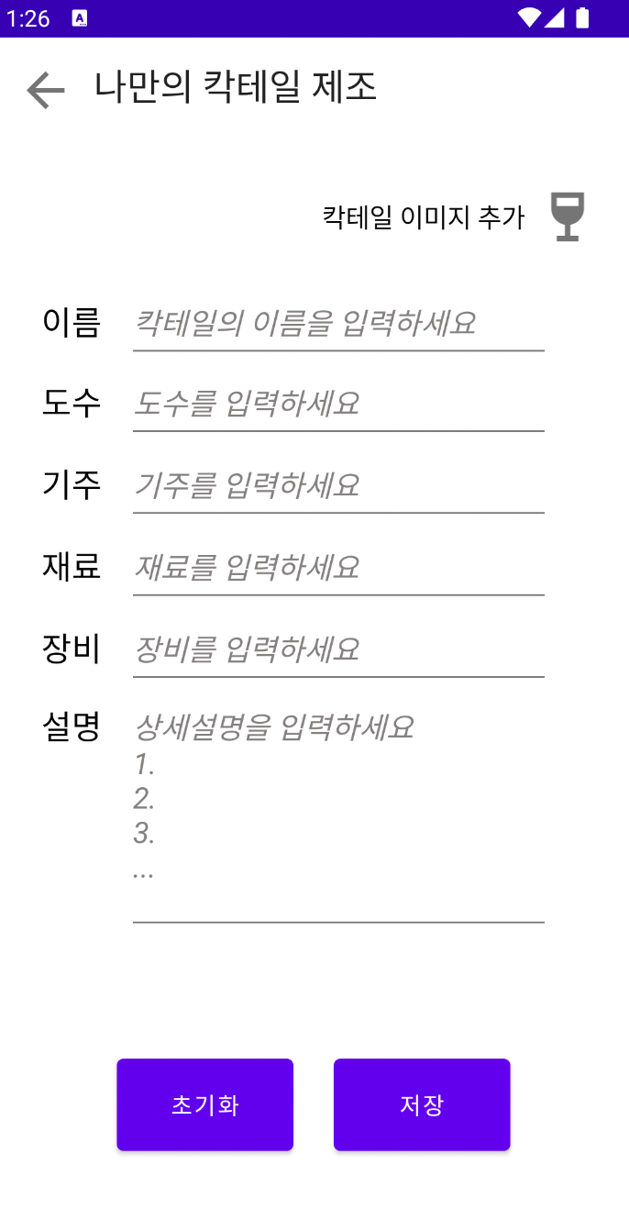

안드로이드 스튜디오를 이용한 UI 설계
+
메인.마이 레시피 화면
나만의 레시피 – 칵테일 정보 화면
칵테일 레시피 작성 화면
My Receipe Fragment구현
Receipe Activity 구현
Make Receipe Activity 구현
16
01 기능
Notes:
다음으로 메인.마이레시피 관련 화면입니다 나만의 레시피 버튼을 누르면 다음과같이 내가 작성한 레시피의 정보가 입력된 화면이 나옵니다 이전 슬라이드에서 똑같이 생긴 칵테일 정보 화면을 보셨을텐데 어떻게 진입하더라도 칵테일 정보화면은 같은 레시피 액티비티로 구현하기때문에 화면구성은 같고 진입 방식에 따라 입력된 정보만 달라집니다 다음은 +버튼을 누르면 나오는 칵테일 레시피 작성화면입니다

Slide 17
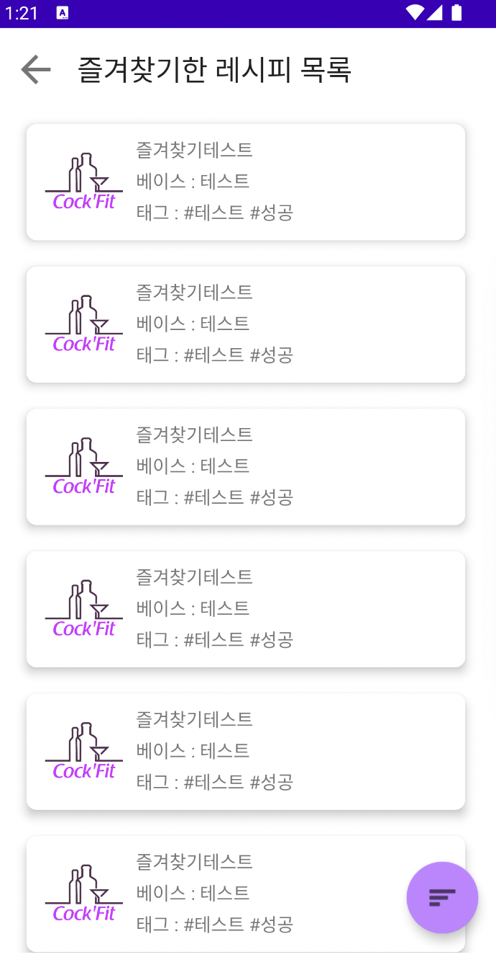
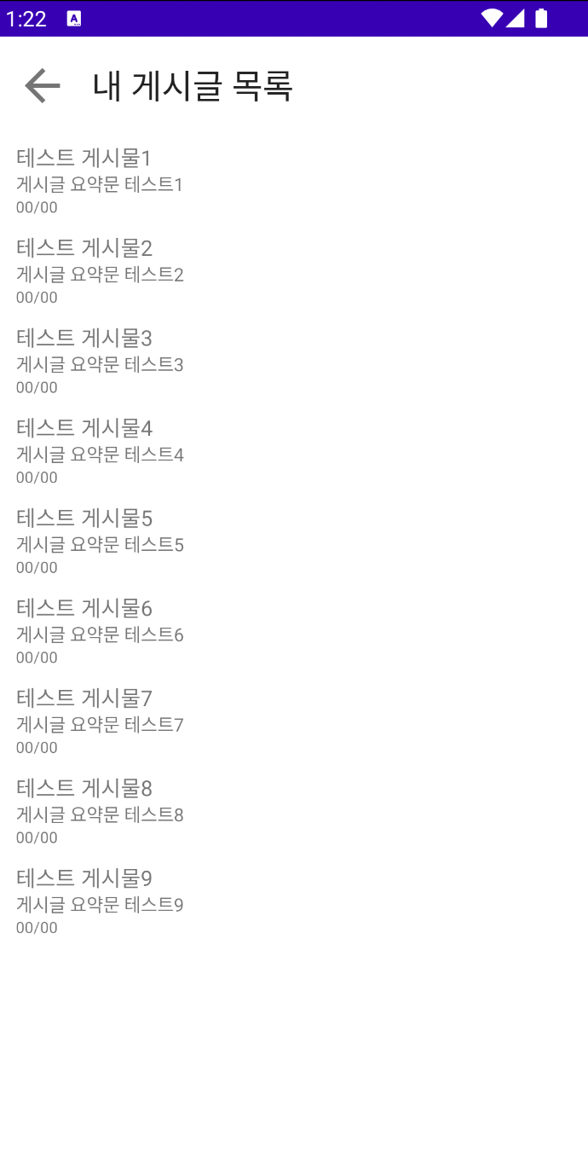

안드로이드 스튜디오를 이용한 UI 설계
+
즐겨찾기 한 레시피– 칵테일 정보 화면
즐겨찾기 한 레시피 목록 화면
내 게시글 목록 화면
메인.프로필 화면
Profile Fragment구현
List Activity 구현
Receipe Activity 구현
Forum Activity 구현
17
01 기능
Notes:
일단 커뮤니티 설명을 건너뛰고 메인.프로필 화면먼저 설명드리도록 하겠습니다 메인.프로필 화면에서 즐겨찾기 한 레시피 버튼을 클릭하면 리스트 액티비티를 공유하는 즐겨찾기한 레시피 목록 화면, 리스트 클릭시 나오는 즐겨찾기한 레시피의 정보화면입니다
가장 오른쪽에는 내가 작성한 게시글버튼을 클릭하면 나오는 내 게시글 목록화면입니다 내가 작성한 댓글 버튼을 누르면 나오는 화면또한 포럼 액티비티를 구현해 내 게시글 목록 화면과 같은 구성으로 만들 계획입니다 그리고 게시물 리스트를 클릭하면 나오는 게시물 화면은 추후에 클래스를 설계해 개발할 예정입니다

Slide 18

안드로이드 스튜디오를 이용한 UI 설계
+
메인.커뮤니티 화면
게시판 화면
Forum Activity 구현
18
Coummunity Fragment구현
01 기능
Notes:
마지막으로 메인.커뮤니티 화면입니다 여기 보이시는 레시피 공유 게시판에 더보기를 누르면 레시피 공유 게시판 화면으로 넘어갑니다 현재단계에선 레시피 공유 게시판 또한 포럼 액티비티로 임시구현할 계획을 세우고있습니다 질문게시판 또한 레시피 공유 게시판과 같은 방식으로 화면전환이 이루어집니다

Slide 19
UI디자인에 사용된 수학적 모델링 기법
+
01
화면 좌우여백 가능한 한 15dp
02
중앙지향적 배치
03
각 요소들 간 최소여백 5dp
19
01 기능
Notes:
자 이제 추가적으로 ui디자인에 사용된 수학적 모델링 기법에대해 설명드리고 마무리 하겠습니다 저희 팀은 모든 ui간 통일성과 안정성을 주기위해 각종 ui디자인 기법을 참고하였고 기법들 중 저희 프로그램과 가장 잘맞는 기법들을 추려내 세가지 통일된 규칙을 정했습니다
첫번째 화면 좌우여백 가능한 15dp
두번째 중앙 지향적 배치
세번째 각 요소들 간 최소여백 5dp
Ui마다 디자인이 다르기때문에 적용되는 ui모델링 기법이 달라서 이 세가지 규칙을 절대적으로 적용시키긴 어렵지만 가능한 선에서 최대한 지키기로 하였고 이 규칙이 가장 잘 적용된 레시피 리스트를 예로 들어 설명드려보도록 하겠습니다

Slide 20
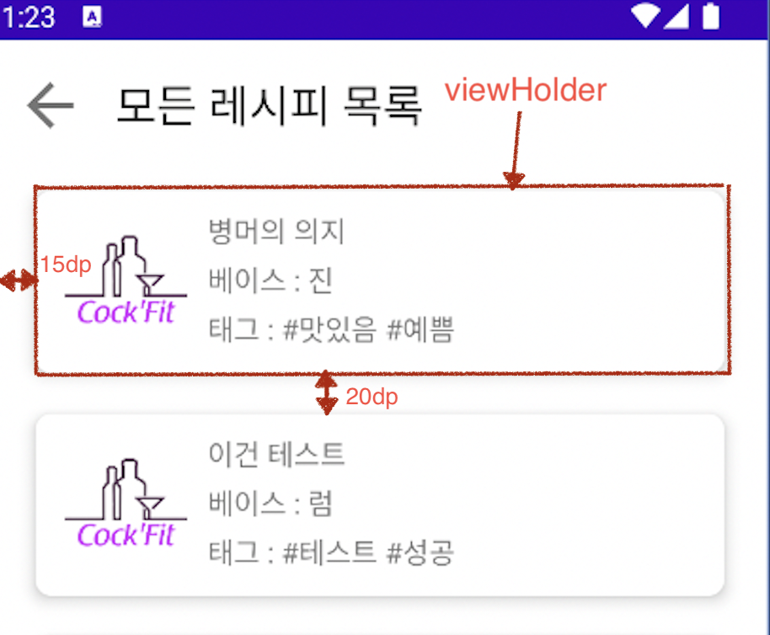
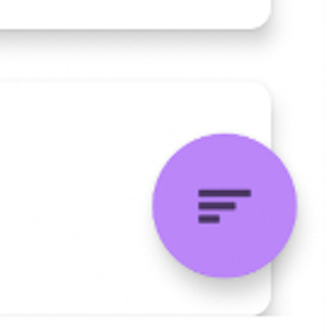

UI디자인에 사용된 수학적 모델링 기법
+
ViewHolder간 간격
FloatingActionButton
ViewHolder내 요소 간격
20
01 기능
Notes:
레시피 리스트의 각 리스트는 뷰홀더로 구현됩니다 화면 좌우여백은 15dp 로 설정했고 뷰홀더간의 간격을 20dp로 설정한것을 보실 수 잇습니다 뷰홀더 내부에서도 요소들간 간격을 5dp로 설정해 규칙을 적용한것 또한 보실 수 있습니다
이외에도 정렬기능을 수행하는 버튼을 화면 오른쪽 하단부에 FloatingActionButton 으로 배치해 사용자가 리스트들의 어떤 부분을 보고 있더라도 정렬버튼을 사용할 수 있도록 설계하였습니다

Slide 21
팀프로젝트1
(7조) 방구석낭만
2021 / 10 /25
+
발표를 들어주셔서
감사합니다 :)
21
팀프로젝트1 7조(방구석낭만) 개념설계 발표
Notes:
지금까지 긴 발표 들어주셔서 감사합니다 질문 받도록 하겠습니다!

